Slide 1


Теория ограничений Голдратта: узкие места в бизнес-процессах
Автор презентации: Presentacium.ru

Slide 2

Введение
В презентации мы рассмотрим теорию ограничений Голдратта и её применение в бизнес-процессах. Обсудим основные понятия, методы идентификации и устранения узких мест. Также рассмотрим инструменты анализа, примеры оптимизации и показатели эффективности процессов.

Slide 3

Основные понятия теории ограничений
Теория ограничений Голдратта — это системный подход, позволяющий повысить эффективность бизнес-процессов.
Согласно теории, в любой системе существует ограниченное число элементов, которые являются «узкими местами» и сдерживают её производительность. Например, при анализе производственного процесса можно выявить, что около 20% операций занимают до 70% времени и ресурсов, что делает их ключевыми для оптимизации.

Slide 4


Идентификация узких мест
Анализ данных показывает, что 70% задержек в поставках вызвано неэффективной логистикой. Потери компании от простоев составляют в среднем 15% от оборота, что эквивалентно 1,5 миллиона долларов в год. Для выявления узких мест применяется метод 5W2H, который помогает определить причины задержек и минимизировать их влияние на производственный процесс.

Slide 5

Инструменты анализа узких мест
Теория ограничений Голдратта предлагает использовать метод «Пять вопросов» для выявления проблем: начиная с определения текущей ситуации и заканчивая анализом причин и последствий.
Для более глубокого анализа узких мест применяют диаграмму разрешения конфликтов «Грозовая туча», которая наглядно демонстрирует противоречия и помогает найти компромиссные решения.
Также эффективным инструментом является метод «Дерево текущей реальности», позволяющий выявить причинно-следственные связи и устранить до 85% проблем, влияющих на производительность бизнес-процессов.

Slide 6


Примеры узких мест в логистике
В 2021 году 42% компаний столкнулись с задержками поставок из-за перегруженности портов, что привело к потере 15% от планируемого объёма продаж.
Кроме того, в 2022 году на фоне роста цен на топливо транспортные расходы увеличились на 25%, что негативно сказалось на операционных бюджетах предприятий.
Ещё одним примером является нехватка складских площадей в крупных логистических хабах, где в 2020 году уровень загрузки превысил 90%, что вызвало проблемы с хранением и обработкой грузов.

Slide 7

Стратегии устранения узких мест
Для устранения узких мест в бизнес-процессах можно применять метод «барабан-буфер-веревка», который позволяет оптимизировать производственный процесс.
Например, внедрение этого метода на одном из производственных предприятий позволило сократить время производственного цикла на 25% и повысить производительность на 30%.
Также эффективно использовать принцип фокусировки на ограничениях, что помогает сократить время простоя оборудования на 40% и увеличить объём выпускаемой продукции на 20% за счёт минимизации простоев и повышения эффективности работы на слабых звеньях производственной цепочки.

Slide 8


Практические примеры оптимизации
В производственной компании «Альфа» внедрение теории ограничений Голдратта позволило сократить время производственного цикла на 20%, что привело к увеличению производительности на 15% и снижению затрат на 10%.
В логистической компании «Бета» оптимизация одного из этапов поставок уменьшила количество задержек с доставкой на 30%, что увеличило уровень удовлетворённости клиентов на 25% и прибыль компании на 12%. В розничной сети «Гамма» применение теории ограничений увеличило объём продаж на 8% благодаря оптимизации процессов управления запасами и сокращению времени на обслуживание клиентов.

Slide 9
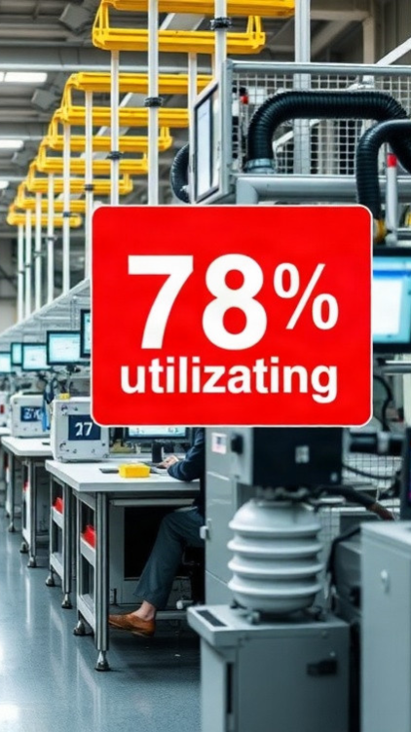
Показатели эффективности процессов
Коэффициент использования оборудования на производственной линии составляет 78%, что указывает на потенциал для оптимизации процессов.
Среднее время обработки заказов сократилось на 15% после внедрения системы Just-In-Time, что привело к снижению запасов на 20% и уменьшению операционных издержек на 12%.
Процент выполнения заказов в срок увеличился на 18% благодаря оптимизации потока операций.

Slide 10

Мониторинг и контроль узких мест
Согласно исследованиям, внедрение методов мониторинга и контроля узких мест позволяет сократить время простоя производственных линий на 20–30%.
На основе анализа данных можно выявить, что 70% задержек производственных процессов связано с ограниченным количеством ресурсов или неэффективным планированием.
Регулярный мониторинг ключевых показателей эффективности и оперативное устранение выявленных проблем помогают повысить общую производительность на 15–20% за счёт оптимизации рабочих процессов.

Slide 11
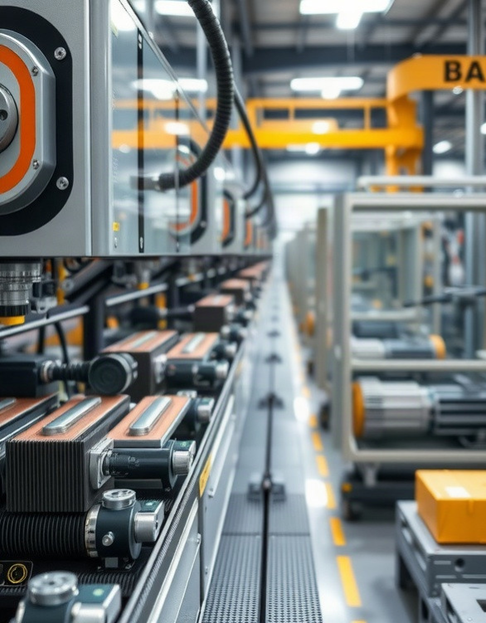
Кейсы применения теории ограничений
В рамках применения теории ограничений на производственном предприятии удалось сократить время производственного цикла на 25%, что привело к снижению затрат на 15% и увеличению объёма выпускаемой продукции на 30%. В логистической компании оптимизация поставок по методу TOC уменьшила время доставки товаров на 20%, что повысило удовлетворённость клиентов на 40% и увеличило прибыль на 12%. В розничной сети применение теории ограничений позволило сократить запасы товаров на 35% и повысить оборачиваемость запасов на 50%, что способствовало увеличению выручки на 10% за квартал.

Slide 12
Преимущества теории ограничений
1
Согласно исследованиям, применение теории ограничений Голдратта позволяет сократить время производственного цикла на 30–50%, что существенно повышает конкурентоспособность компании. Снижение времени отклика системы на 20–30% способствует увеличению производительности на 15–20%, а также минимизирует затраты на 10–15% за счёт оптимизации запасов и устранения простоев.
2
Кроме того, теория помогает более эффективно управлять ресурсами и фокусироваться на ключевых факторах, влияющих на производительность и прибыльность бизнеса.

Slide 13

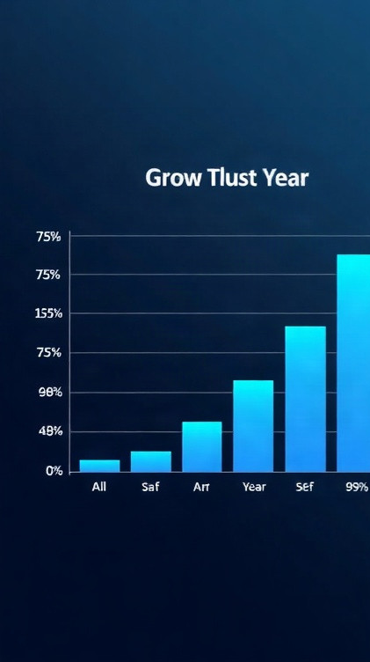
Диаграмма тенденций улучшения процессов
Процент выполненных задач растёт в течение года: с 75% в начале года до 98% к концу.
Это показывает улучшение эффективности бизнес-процессов. Измеряется в процентах.

Slide 14

Спасибо за внимание!
Спасибо за внимание. В этой презентации мы рассмотрели теорию ограничений Голдратта и её применение для выявления и устранения узких мест в бизнес-процессах. Ознакомились с основными понятиями, методами и инструментами, а также увидели примеры их практического применения. Надеемся, что эта информация будет полезна для вашей учебной и профессиональной деятельности.

